Slide 1
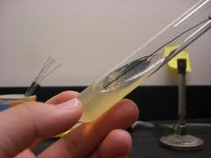

التحلل الحيوي
Biodegradation

Slide 2
حفظ الأحياء الدقيقة التي تم تنقيتها
الدرس العملي الثالث

Slide 3
بعد عزل وتنقية الأحياء الدقيقة , يتم حفظها بطرق مختلفة وذلك من أجل تعريفها أو استخدامها في الدراسات المختلفة لأغراض طبية , أو صناعية وغيرهما.

Slide 4

متى تكون وسيلة الحفظ مناسبة ؟
على ماذا تعتمد عملية الحفظ للمزارع الميكروبية؟

Slide 5
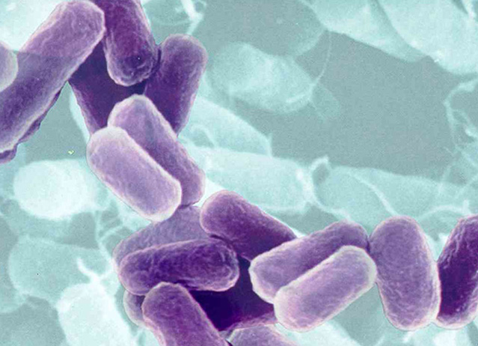
حفظ المزارع البكتيرية:
بعد عزل البكتيريا في مزرعة نقية Pure Culture يمكن حفظها لفترة زمنية حسب نوع الميكروب المعزول والهدف من الحفظ.
ويوجد العديد من طرق الحفظ التي تستخدم لحفظ البكتيريا لفترات قصيرة أو طويلة المدى..

Slide 6
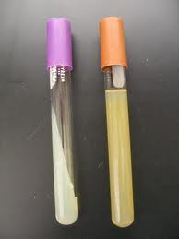
الآجار العميق و الآجار المائل

Slide 7
أولا: طرق الحفظ لفترات قصيرة :
1ـ طريقة الحفظ باستخدام أنابيب الآجار المائل
( Slant Agar):
تعتبر طريقة الآجار المائل (Slant Agar) التي تستخدم في زراعة الكائنات الدقيقة على المزارع الصلبة من الطرق الشائعة في حفظ المزارع الميكروبية (Maintaining stock cultures) .
تستخدم أنابيب الآجار المائل لحفظ البكتيريا بعد تلقيحها بالميكروب النقي وتحضينها عند درجة الحرارة المناسبة لمدة 24 ساعة, ثم تحفظ الأنابيب عند درجة حرارة 4مْ° .

Slide 8
لماذا لا يتم حفظ المستعمرة البكتيرية النقية على بيئة الآجار الصلب في أطباق بتري؟

Slide 9
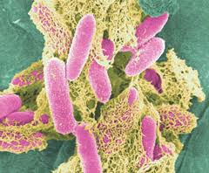

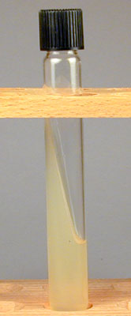
مميزات الحفظ في أنابيب الآجار المائل:
1- فرص التلوث في الأنابيب أقل.
2- سهولة التداول والنقل.
3- تشغل مساحة أقل في الثلاجة.
4- جفاف البيئة في الأنابيب أقل من جفافها في أطباق بتري.

Slide 10
2) الحفظ باستخدام الجلسرول Glycerol Preservation in: يتم حفظ المزارع البكتيرية في محلول معقم من الجلسرين يتراوح تركيزه من 10-40%, عند درجة حرارة ( - 20مْ°). وفى هذه الطريقة يتم تجميع النمو البكتيري النقي بالإبرة المعقمة ثم يوضع في أنبوبة بها جلسرين معقم وبعض الحبيبات الزجاجية الصغيرة حتى تمنع تكون بلورات ثلجية أثناء الحفظ.

Slide 11
ثانيا: طرق الحفظ لفترات طويلة : 1) الحفظ باستخدام التجفيد Lypholization Preservation by: تتم عملية التجفيد باستخدام جهاز (Lypholizer) حيث يوضع الميكروب في أنابيب ذات فوهة كبيرة في الجهاز, ثم يتم سحب الماء تدريجيا تحت التبريد الشديد. في النهاية نحصل على الميكروب في صورة بودر. 2) الحفظ باستخدام النيتروجين السائلLiquid nitrogen Preservation in : يتم حفظ الميكروب النقي تحت النيتروجين السائل لمنع عملية التلوث, ومن ثم يتم الحفظ عند درجة حرارة( - 20مْ°). 3) الحفظ باستخدام التربة المعقمة Sterilized soil Preservation in: يمكن حفظ البكتيريا وخاصة التي تنمو في التربة باستخدام قليل من التربة المعقمة. وفى هذه الطريقة يؤخذ بواسطة الإبرة المعقمة النمو البكتيري النقي ويوضع في أنبوبة تحتوى على القليل من التربة المعقمة, حيث يتم الخلط جيدا تحت ظروف التعقيم ومن ثم الحفظ في درجة حرارة المعمل.

Slide 12
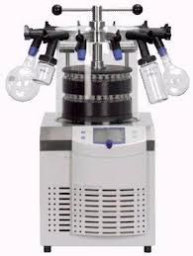
جهاز التجفيد (Lypholizer)

Slide 13
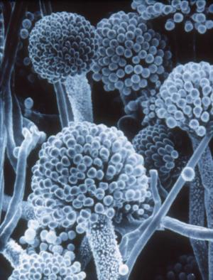
حفظ المزارع الفطرية:
يجب أن تحفظ الفطريات حية وبصورة نقية طوال فترة الدراسة وابسط الطرق لحفظ الفطريات هي نقل المستعمرات باستمرار إلى بيئة جديدة ومعقمة في أنبوبة اختبار ويمكن حفظ الأنابيب في درجات حرارة منخفضة (في الثلاجة) حيث أن الفطريات تظل حية إذا ما وفرت لها درجات حرارة مناسبة , كذلك جفاف المستعمرة لا يحدث إلا بعد فترة طويلة.
ولتجنب جفاف المستعمرة يمكن تطهير فوهة الأنبوبة باللهب ثم نسدها بسدادة قطنية ثم تغطى بعد ذلك بسدادة معدنية أو بلاستيكية محكمة أو تغطى بشمع البارافين.
ومن الجدير بالذكر أن الفطريات تختلف في المدة اللازمة لتجديد المزرعة الفطرية وذلك على حسب نوع الفطر فبعض الفطريات تبقى حية لمدة (8-9 أشهر) دون الحاجة إلى نقلها إلى أنبوبة جديدة وبعضها يجب أن ينقل كل ثلاثة أسابيع على الأكثر.

Slide 14
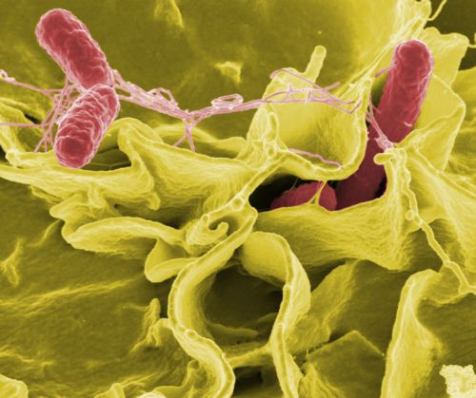
الأدوات المستخدمة:
أنابيب آجار مغذى(مائل) - إبرة التلقيح ذات العقدة - مزرعة نقية سواء كانت (بكتيرية، فطرية).
1. تحت ظروف التعقيم, لقحي سطح آجار الأنبوبة الأولى بالمزرعة البكتيرية النقية باستخدام إبرة التلقيح. حركي الإبرة برفق على سطح الآجار من أسفل إلى أعلى.
2. حاذري من الضغط على الإبرة حتى لا تجرحي الآجار أو تقطعيه.
3. وبنفس الطريقة لقحي سطح الأنبوبة الثانية بالمزرعة الفطرية. 4. تحضن أنابيب الآجار المائل على درجة حرارة ملائمة لمدة 24-48 ساعة.
طريقة العمل :

Slide 15
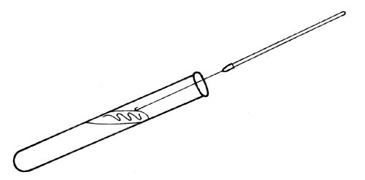
طريقة تخطيط أنبوبة الآجار المائل (لحفظ الكائنات الدقيقة) Slant inoculation .

Slide 16
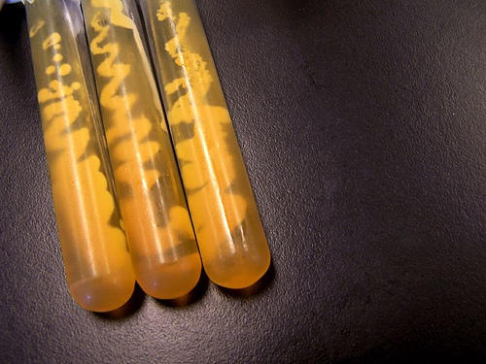
شكل النمو على بيئة الآجار المائل.

Slide 17

أجيبي
أكتبي تقرير للتجارب السابقة متضمناً:
أسم التجربة.
الهدف منها.
وصف المزرعة التي نمت من حيث عدد المستعمرات وأشكالها وألوانها التي ظهرت لك مع إرفاق صور لكل تجربة.
ذكر نتيجة كل تجربة والتعليق عليها.

Slide 18


Thanks
4 your attention
أ.منيرة الدوسري

Slide 19
منيرة عبد الله ابو ظهير
almonerah.ksu.edu.sa

